Slide 1
第四节 网络最大流问题
问题 已知网络D=（V，A，C），其中V为顶点
集，A为弧集，C={c_{ij}}为容量集， c_{ij} 为弧（v_{i}，v_{j} ）
上的容量。现D上要通过一个流f={f_{ij}}，其中f_{ij} 为弧
（v_{i}，v_{j} ）上的流量。问应如何安排流量f_{ij}可使D上
通过的总流量v最大？
v₂
4
v₄
例如：
3
5
v_{s}
1
v_{t}
1
3
5
2
2
v₁
v₃

Slide 2
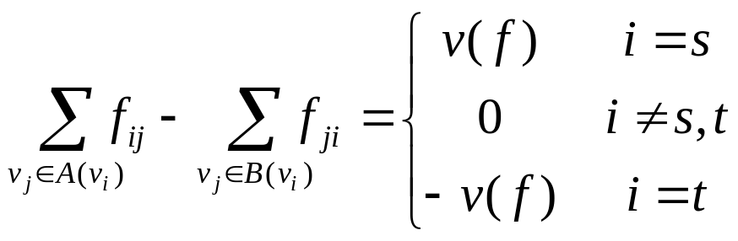
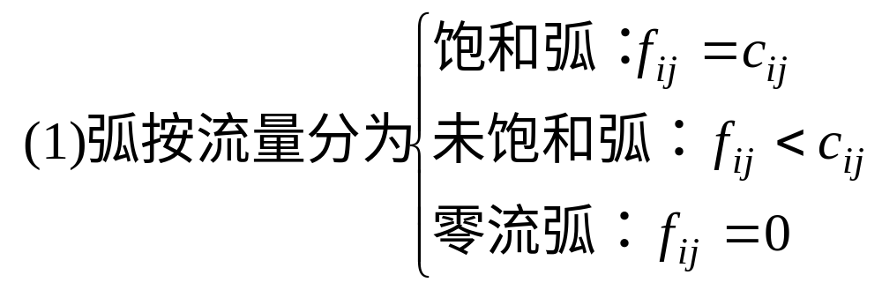
v_{i}
7.4.1 网络的最大流的概念
网络流一般在有向图上讨论
定义网络上弧的容量为其最大通过能力，记为 c_{ij} ，弧上的实际流量记为 f_{ij}
图中规定一个发点s，一个收点t
节点没有容量限制，流在节点不会存储
容量限制条件：0≤ f_{ij} ≤ c_{ij}
平衡条件：
A(v_{i})
B(v_{i})
满足上述条件的网络流称为可行流，总存在最大可行流

Slide 3
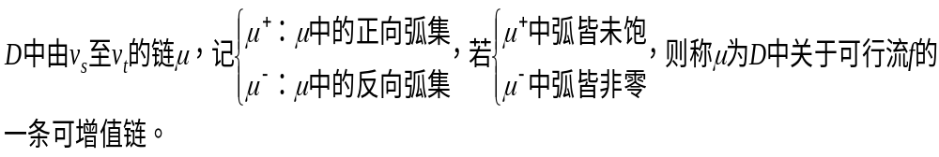
如：在前面例举的网络流问题中，若已给定一个可行流（如括号中后一个数字所示），请指出相应的弧的类型。
v₂
（4，3）
v₄
（3，3）
（5，3）
v_{s}
（1，1）
（3，0）
v_{t}
（1，1）
（5，1）
（2，1）
v₁
（2，2）
v₃
（2）可增值链（增广链）
v₂
（4，3）
v₄
（3，3）
（5，3）
v_{s}
（1，1）
v_{t}
（3，0）
（1，1）
（5，1）
（2，1）
v₁
（2，2）
v₃

Slide 4
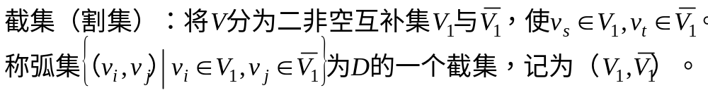


（3） 截集与截量
截量：截集上所有弧的容量和，记 。
例4 对于下图，若V₁={v_{s}，v₁}，请指出相应的截集与截量。
v₂
（4，3）
v₄
（3，3）
（5，3）
v_{s}
（1，1）
v_{t}
（3，0）
（1，1）
（5，1）
（2，1）
v₁
（2，2）
v₃
解：

Slide 5
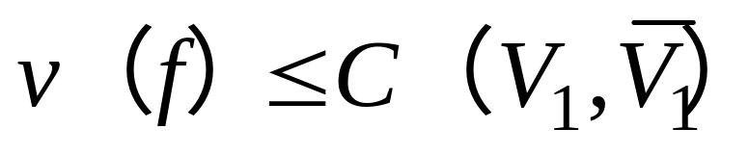

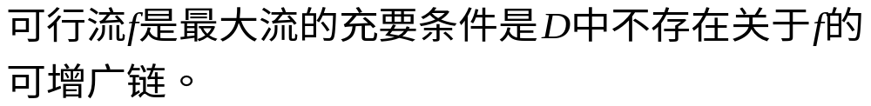
（4） 流量与截量的关系
v₂
（4，3）
v₄
（3，3）
（5，3）
v_{s}
（1，1）
v_{t}
（3，0）
（1，1）
（5，1）
（2，1）
v₁
（2，2）
v₃
最大流最小割定理：
（5） 最大流的判别条件

Slide 6
最大流最小截的标号法步骤
7.4.2 确定网络最大流的标号法
第一步：标号过程，找一条增广链
  1、给源点 s 标号[s⁺,θ(s)=∞]，表示从 s 点有无限流出潜力
  2、找出与已标号节点 i 相邻的所有未标号节点 j，若
  (1) (i, j)是前向弧且饱和，则节点 j 不标号；
  (2) (i, j)是前向弧且未饱和，则节点 j 标号为[i⁺,θ(j)]，
  表示从节点 i 正向流出，可增广 θ(j)=min[θ(i),c_{ij}−f_{ij}] ；
  (3) (j, i)是后向弧，若 f_{ji}=0，则节点 j 不标号；
  (4) (j, i)是后向弧，若 f_{ji}>0，则节点 j 标号为[i⁻,θ(j)]，
  表示从节点j 流向i，可增广 θ(j)=min[θ(i),f_{ji}] ；

Slide 7
  3、重复步骤 2，可能出现两种情况：
  (1) 节点 t 尚未标号，但无法继续标记，说明网路中已不存在增广链，当前流 v(f) 就是最大流；所有获标号的节点在 V 中，未获标号节点在 V 中，V 与 V 间的弧即为最小截集；算法结束
  (2)节点 t 获得标号，找到一条增广链，由节点 t 标号回溯可找出该增广链；到第二步
第二步：增广过程
  1、对增广链中的前向弧，令 f′=f+θ(t)，θ(t) 为节点 t 的标记值
  2、对增广链中的后向弧，令 f′=f−θ(t)
  3、非增广链上的所有支路流量保持不变
第三步：抹除图上所有标号，回到第一步

Slide 8


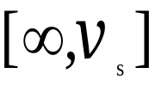
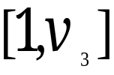
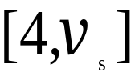
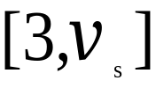

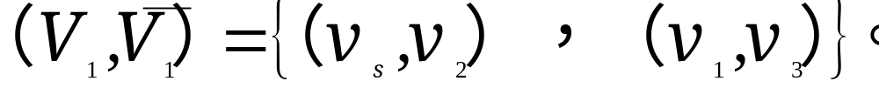
例1 用标号法求下面网络的最大流。
v₂
（4，3）
v₄
•
•
（3，3）
（5，3）
v_{s}
（1，1）
v_{t}
•
0
（3，0）
•
（1，1）
0
（2，1）
（5，1）
•
•
2
2
v₁
（2，2）
v₃
解：第一次标号及所得可增值链如图，调量 =1，调后进行第二次标号如图。第二次标号未进行到底，得最大流如图，最大流量v=5，同时得最小截

Slide 9
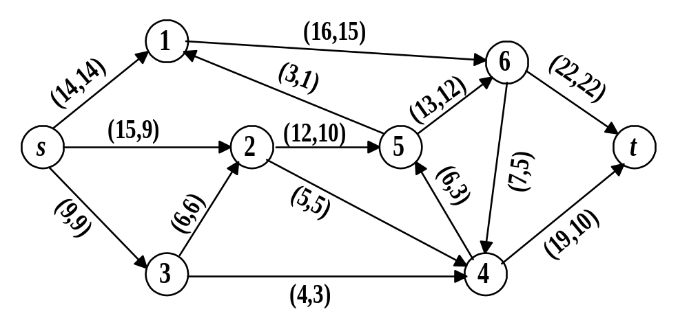

例2 最大流最小截集的标号法举例
1
6
(s⁺,6)
(s⁺,∞)
s
2
5
t
(4⁺,1)
3
4
(2⁻,6)
(3⁺,1)
1
6
(s⁺,5)
(s⁺,∞)
s
2
5
t
(4⁺,2)
(2⁺,2)
3
4
(5⁻,2)

Slide 10

最大流最小截集的标号法举例
1
6
s
2
5
t
(4⁺,2)
3
4
最小截集
1
6
(s⁺,3)
(s⁺,∞)
s
2
5
t
3
4
(2⁻,3)

Slide 11
例.3：求下图中的最大流：
v₂
4.4
v₄
4.0
7.4
7.6
4.0
2.0
7.0
4.4
2.2
x
4.0
6.0
y
1.0
8.0
9.0
8.2
8.4
9.2
v₃
2.0
v₅
2.2
解：增广链：
v₂
v₄
4
（1）
4
7
x
y
V_{f ;}最大流
４＋４＝ 8
６＋２＝８
v₄
（2）
8
v₃
2
3
x
y
（3）
x
6
v₅
9
y
v₃
2

Slide 12












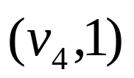
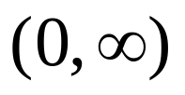





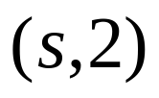

练习 用标号法求下面网络从s到t的最大流量,并找出该网络的最小割.

Slide 13

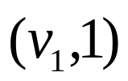






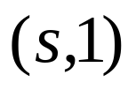
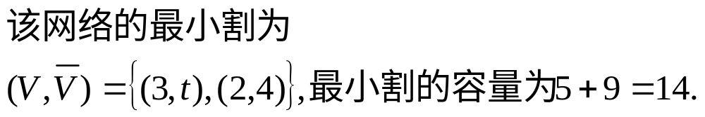

Slide 14
6.5 中国邮递员问题
一个邮递员从邮局出发分送邮件，要走完他负责的所有街道，最后再返回邮局。应如何选择路线，才能使所走的路线最短，这就是中国邮递员问题。 1962年，管梅谷先生提出中国邮递员问题。
中国邮递员问题用图论的观点来看就是： 在一个赋权连通图中，找一个过每边至少一次的闭链（圈），并且使闭链的权最小。它的算法与一笔画问题有关。

Slide 15
一、一笔画问题
有关一笔画问题有如下结论：
1. 一个连通图中的顶点都是偶点， 没有奇点，则该图可以一笔画出。
2. 一个连通图中的顶点恰有两个奇点，其余都是偶点，则从任一奇点出发，则可以一笔画出该图。
3. 一个连通图中的顶点有两个以上是奇点，则该图不能一笔画出。
图中的顶点都是偶点，没有奇点，则该图可以一笔画出。

Slide 16
图中的顶点都是奇点，没有偶点，则该图不能一笔画出。
图中的顶点有二个是奇点，其它是偶点，则从任一奇点出发，则该图可以一笔画出。从任一偶点出发，则该图不能一笔画出。

Slide 17
二、中国邮递员问题。
解中国邮递员问题的奇偶点图上作业法：具体步骤如下：
1. 通过加重复边，消灭图中的奇点。将奇点两两配对，在每一对奇点的通路上，均加上重复边。
2。删除过多的重复边。如果图中某条边的重复边多于一条，则可将它的重复边删除偶数条。
3。优化重复边。使所加的重复边的总长度最小。
下面通过具体例子来说明具体计算过程：

Slide 18
例6.7 设有街道图如下：假如邮递员从V1点出发，求他的最优投递路线。
解：
V1
V8
4
4
V7
5
4
4
V2
V6
6
V9
4
5
2
3
V3
9
5
V5
V4

Slide 19
考虑加边的圈：V1, V2, V9, V8 中，加边的长度是4+6=10，而不加边的长度是4+5=9 ，故需改进如下。
考虑加边的圈：v4,v5,v6,v9 中，加边的长度是3+5=8，而不加边的长度是4+2=6 ，故需改进如下。
V1
V8
4
4
V7
5
4
4
V2
V6
6
V9
4
5
2
3
V3
9
5
V5
V4
图中已无奇点，可得最优投递路线：

Slide 20
奇偶点图作业法步骤
构造初始可行方案：由于奇点个数必为偶数，因此奇点必成对出现；同时由于图是连通的，因此每一对奇点之间必存在一条链，在这条链上的各边都加上重复边而成为新图，必定是无奇点的欧拉图。
寻找改进可行方案：在两奇点间检查所有链，若某链的长度小于已加重复边的长度，则在该链的每边加上重复边，去掉原重复边。
重复以上步骤，直到任意两奇点间加重复边的链是最短的为止。

Slide 21
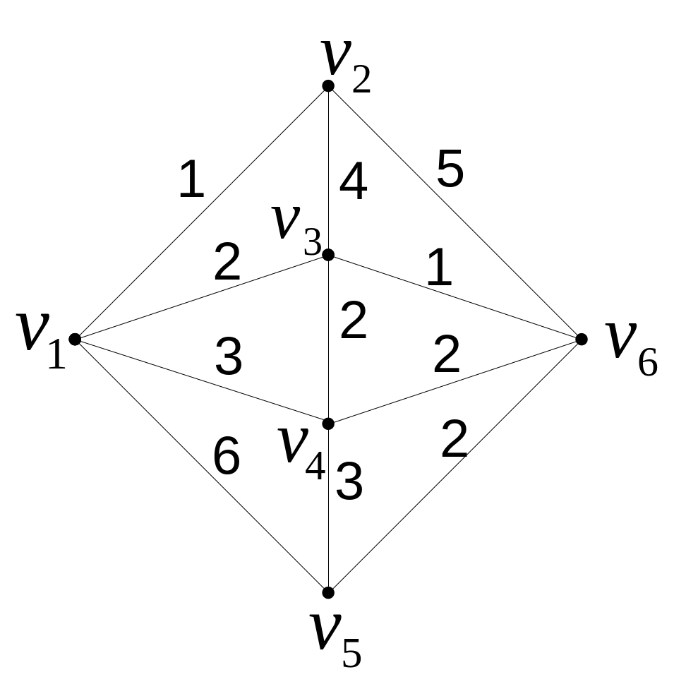
求解中国邮递员问题：例子

Slide 22
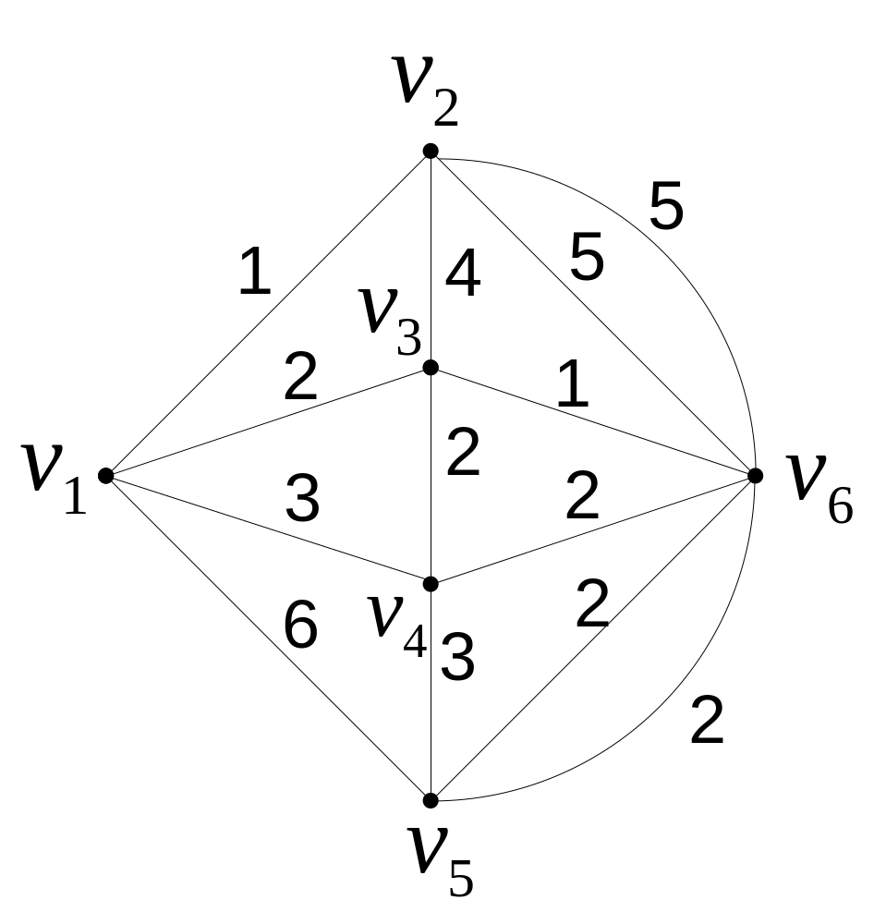
例子的初始可行解

Slide 23
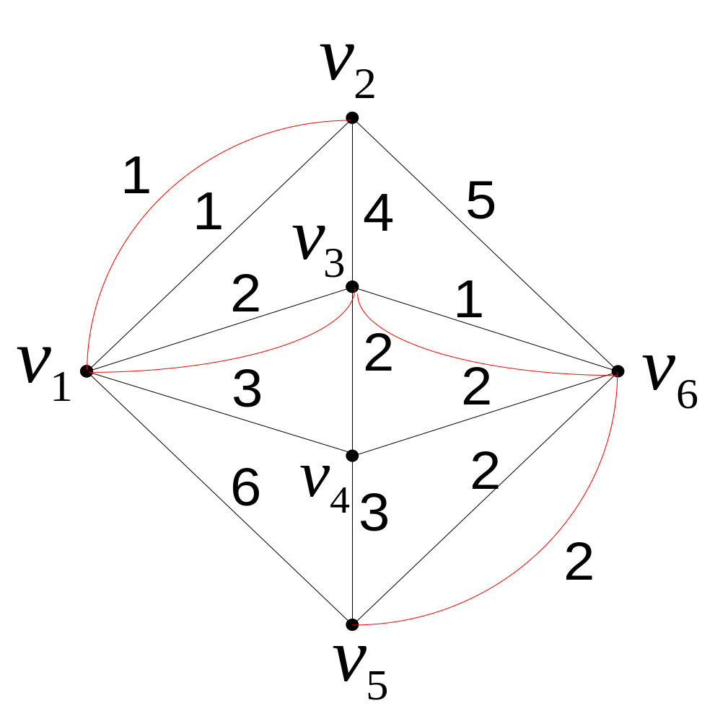
例子的修正解

